Slide 1
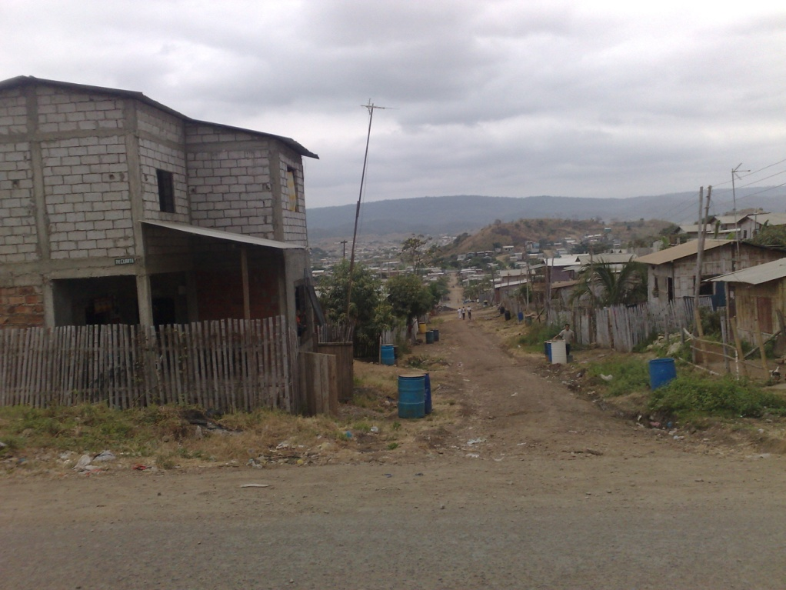
IMPLEMENTACION DE UN CENTRO DE MATERIALES DE CONSTRUCCION DE VIVIENDA PARA LA PERIMETRAL NORTE
Lissette Ruilova
Silvia Pérez

Slide 2
“Algún día, la pobreza se verá en un Museo, ya no existirá. Y entonces los niños de ese día nos regañarán, y nos preguntarán cómo fue posible que consintiéramos esto”. Muhammad Yunus, Premio Nobel de la Paz

Slide 3
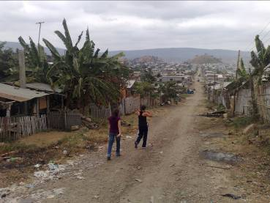
INDICE
1. BREVE INTRODUCCION
2. INTRODUCCION AL MODELO HABITACIONAL Y BANCO DE MATERIALES
  Definición del Método Grameen
  Casos en Latinoamérica según la Metodología
  Diseño de la Metodología
  Pago del Crédito Otorgado
3. INVESTIGACION DE MERCADO Y PLAN DE MARKETING
- Elaboración de la Encuesta
- Elaboración de la Muestra
- Localización Demográfica
- Resultados de las Encuestas
-Distribuidores de Materiales de Construcción
-Usuarias
- Grupo Focal
-Usuarias
-Albañiles
- Plan de Marketing
4. MARCO LEGAL Y ORGANIZACIONAL
5. ANALISIS ECONOMICO Y FINANCIERO
6. ANALISIS SOCIOECONOMICO E IMPACTO AMBIENTAL
7. CONCLUSIONES Y RECOMENDACIONES

Slide 4
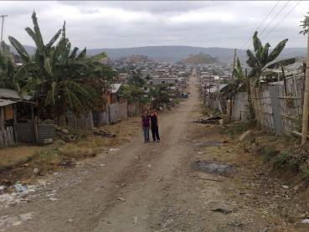
1 |Breve Introducción

Slide 5
1.1 Viviendas en el Ecuador
Cuando hablamos de pobreza, desde una perspectiva teórica como empírica, estamos haciendo referencia a una situación concreta y permanente de aquellos que por carecer de los medios materiales y capacidades necesarias, como de las posibilidades reales de adquirirlos o de acceder, no pueden satisfacer sus necesidades básicas a nivel vital (extrema pobreza), o lograr un cierto nivel de bienestar socialmente aceptable.
El Ecuador es un país en el que la pobreza alcanza el 61,3% esto
es, alrededor de 7’447.000 personas (MIES)
Más de 1,4 millones de familias no tienen vivienda. Este es el déficit habitacional del país, donde - en los últimos cinco años se debían construir 200 mil inmuebles (INEC)
Guayas tiene un déficit habitacional de 250 mil casas
(MIDUVI, 2008)
Guayaquil tiene un déficit de 25 mil viviendas (MIDUVI, 2008)

Slide 6
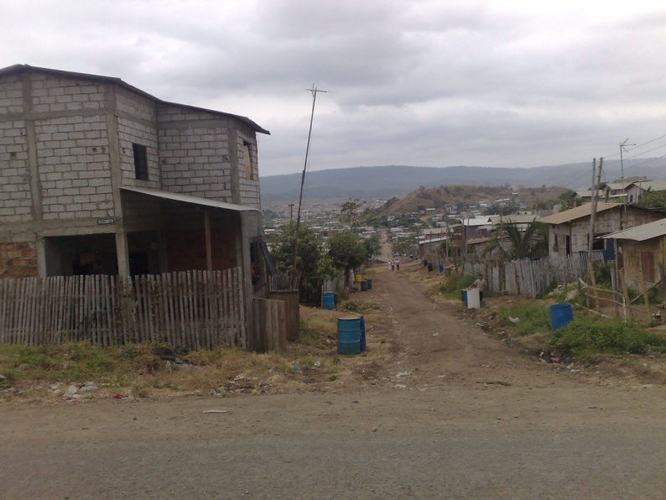
2 | Modelo Habitacional – Banco de Materiales

Slide 7
2.1 Breve Síntesis del Proyecto
El centro de acopio estará localizado en la Perimetral Noroeste, cerca la Balerio Estacio.
Banco de Materiales, Es un modelo de crédito pensado para atender a las familias que no pueden acceder a materiales de construcción de vivienda mediante un crédito.
Método: Consiste en proveer materiales de construcción, con una cuota fija a un plazo predeterminado y atención personalizada.
Calificarán aquellas personas que han tienen una casa de madera y que tenga un ingreso económico mayor a $500.

Slide 8
2.2 Objetivo del Proyecto
“Mejorar las condiciones de vida de las familias de escasos recursos económicos del litoral ecuatoriano y beneficiar a familias pobres que son sujetas de crédito y también contribuir a la generación de empleo para albañiles y maestros de obra con la creación de un Fondo Rotatorio que nos permita financiar los microcréditos”
Objetivos Específicos del Proyecto
Emprender un proyecto de Banco de Materiales que esté en capacidad de satisfacer la creciente demanda por créditos en materiales de construcción de nuestros actuales beneficiarios, así como de aquellos que en su momento fueron beneficiarios de los mismos y que han mejorado su situación socioeconómica.
Contar con los recursos necesarios y suficientes para mujeres pobres y sus familias que desean mejorar sus condiciones habitacionales en sectores peri-urbanos marginales y rurales.
Contribuir a la generación de empleos para albañiles y maestros de obras mejorando la condición de vida.
Dar a conocer, las diferentes Microempresas que existen en el sector, que estén relacionadas con materiales de construcción, mediante publicidad, para que puedan fortalecer una interrelación o encadenamiento entre ellas, para obtener un beneficio empresarial y de la Comunidad.
Promover campañas de salud para potencializar los beneficios higiénico-sanitarios como resultado de la utilización de materiales habitacionales.

Slide 9
2.3 Metodología
Sistema de desembolso de crédito
El sistema de desembolso de crédito del Banco Grameen tiene las siguientes características:
1. Se concentra exclusivamente en los más pobres de los pobres.
2. Los prestatarios forman grupos pequeños y homogéneos. Dichas características facilitan la solidaridad grupal y la interacción participativa y la recolección de cuotas.
3. Condiciones especiales de préstamo que son particularmente convenientes para los pobres. Estas incluyen:

Slide 10
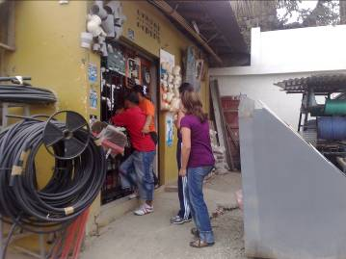
2.4 Producto del Proyecto
Materiales Habitacionales
  Sacos de Cemento
  Piedra
  Arena
  Bloques de Cemento
  Madera
  Cuarton

Slide 11
2.6 Fondos Rotativos para Soluciones Habitacionales
¿A QUIEN SE DIRIGEN ESTOS FONDOS?
Se dirigen a familias que tengan carencias habitacionales y dificultad para acceder a créditos para la construcción, y cuyo ingreso familiar es mayor a $400.

Slide 12
2.7 ¿CUALES SON LOS PROBLEMAS A SOLUCIONAR?
- Carencia de vivienda.
- Hacinamientos familiares.
- Problemas constructivos, Ejemplo: hundimiento de pisos.
- Terminaciones constructivas, Ejemplo: Pisos.
- Problemas de salud habitacional, Ejemplo: humedades.
- Falta de condiciones sanitarias, Ejemplo: falta de baños.
- Problemas socio habitacional (convivencia).

Slide 13
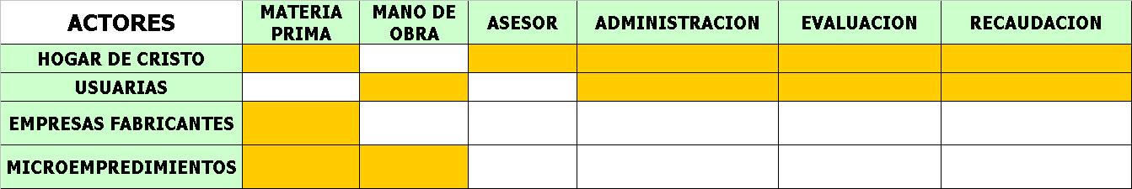
2.8 Actores y variables involucrados
en un fondo rotativo
VARIABLES
EL
CONSTRUCTOR

Slide 14
3 | Investigación de Mercado y Plan de Marketing

Slide 15
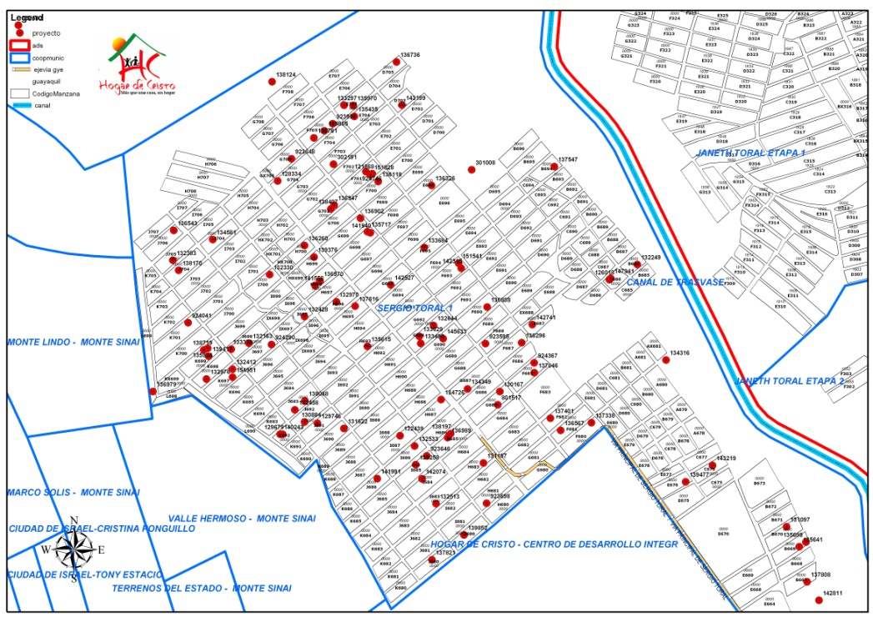
3.1 Datos de la Investigación
El tamaño de la muestra para encuestar es de 384 usuarias que tenga una casa de madera
Se considera a las usuarias de vivienda que tengan casa de madera y que se encuentren viviendo mas de cinco años en el sector
Se escogió las zonas de la Monte Sinai, Balerio Estacio, Flor de Bastion, por ser las de mayor población y las primeras localizadas en la perimetral norte.

Slide 16
3.3 Datos que Aportan al diseño de la Encuesta
Se escoge como método aleatoria simple. Por que son de varios sectores, buen historial, esto significa que hay algunas variables para el estudio.
La población meta está integrada por familias en situación de extrema pobreza que tienen ingresos mensuales entre doscientos dólares americanos (USD.200) y familias en situación de pobreza con ingresos mensuales no mayores de cuatrocientos dólares (USD.400).
Se elabora una encuesta de 10 preguntas, con opciones múltiples, intervalos, para mayor facilidad del usuario y que no exista sesgo estadístico.

Slide 17
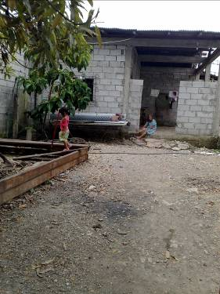
3.5 Grupos Focales
Se realiza dos Grupos focales independientes
  Socias ( 30 )
    Se le explica la Metodología y la apreciación de ellas
    Nos cuentan sus necesidades habitacionales
  Albañiles ( 30 )
    Costos Mano de Obra
    Facilidades, tiempo, etc.

Slide 18
3.6 Plan de Marketing
OBJETIVOS
Posicionar un nuevo centro de Acopio como entrega de materiales de construcción para personas de escasos recursos, con un concepto de atención personalizada.
Promover una nueva alternativa de materiales de construcción, dando a conocer los beneficios de estos, a través de campañas de concienciación.
Con las estrategias propuestas en el siguiente plan de Marketing se espera cumplir con un crecimiento del 9% anual en ventas proyectado en los estados financieros.
Lograr un alto grado de fidelidad por parte de los consumidores, a través, de monitoreo y seguimiento.

Slide 19
3.7 Nombre Comercial/ Logotipo y logomix

Slide 20
3.8 FODA
Fortalezas
Presencia a nivel del Guayas, a través de un centro de acopio, infraestructura que cumpla altos grados de calidad, automatizada y sistematizada.
Estar en el centro geográficamente, de los sectores de la Perimetral Norte, para beneficio de la empresa y beneficio de los consumidores.
Nuestros futuros clientes que residen en los sectores de la Perimetral Norte, el 90% habitan en viviendas de madera y caña.
Oportunidades
Elevado déficit de nivel de vivienda.
Se consolida el ahorro como un aspecto central para elevar el nivel de vida de los hogares de menores ingresos.
Elevado nivel de barrios no consolidados, sin servicios de infraestructura y equipamiento barrial.
No existe la participación del sector financiero para el crédito para la construcción de vivienda.
Estabilidad Macroeconómica.

Slide 21
3.8 FODA
Amenazas
Demanda de condonación de deuda por parte de ciertos grupos interesados de prestatarios.
Disminución del poder adquisitivo de los clientes.
Actitud pasiva del sector privado.
Los factores ambientales como el Fenómeno del Niño, puede provocar que los precios de las materias primas de los materiales de construcción se incrementen.
Debilidades
El programa se concentra en el mejoramiento y ampliación de las unidades de vivienda en sí mismas.
Es necesario incorporar acciones sistemáticas de evaluación y monitoreo a fin de verificar su impacto, relación costo-efectividad y otros aspectos de interés.
Falta de integración en el sistema de información geográfica.
La adjudicación de materiales donde las calles no son asfaltadas.

Slide 22
3.9 Las 4 P´s de la Mercadotecnia
PRECIO
El precio es asequible para personas de escasos recursos siendo menor que el de la competencia. A mayores cantidades de materia prima mayor es el descuento que podemos ofrecer a nuestros clientes.
PROMOCION
Por medio de catálogos
Distintos tipos de publicidad en el local
A través de medios escritos y radiales
PLAZA
EL CONSTRUCTOR será distribuidor de materiales de construcción a nivel de la Perimetral Norte.
PRODUCTO
El Producto que se desea desarrollar, es un paquete de materiales de construcción de vivienda conformado por cemento, arena, piedra, etc, que ha sido previamente evaluados con albañiles de la zona.
Servicio de diseño
Servicio de dimensionado
Preparación de pinturas
Asesoría de expertos

Slide 23
3.10 Matriz de Porter

Slide 24
3.11 Resultados de la Encuesta
¿Cuál sería el valor monetario que le presten, para materiales de construcción, en que usted pueda pagarlo fácilmente para el beneficio de su vivienda?

Slide 25
3.11 Resultados de la Encuesta
¿Cuál seria el intervalo de tiempo que puede usted pagar el préstamo de materiales de construcción?

Slide 26
3.11 Resultados de la Encuesta

Slide 27
3.11 Resultados de la Encuesta

Slide 28
3.11 Resultados de la Encuesta

Slide 29
3.11 Resultados de la Encuesta

Slide 30
3.11 Resultados de la Encuesta

Slide 31
4. Marco Legal y Organizacional

Slide 32
4.1 Legal
Compañía Anónima
Es una compañía conformada por la aportación de sus accionistas. En este caso la empresa tendrá el nombre de Construsolid C.A.

Slide 33
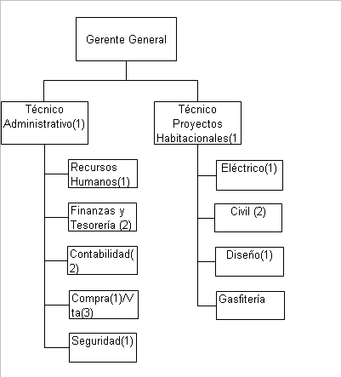
4.2 Organizacional

Slide 34
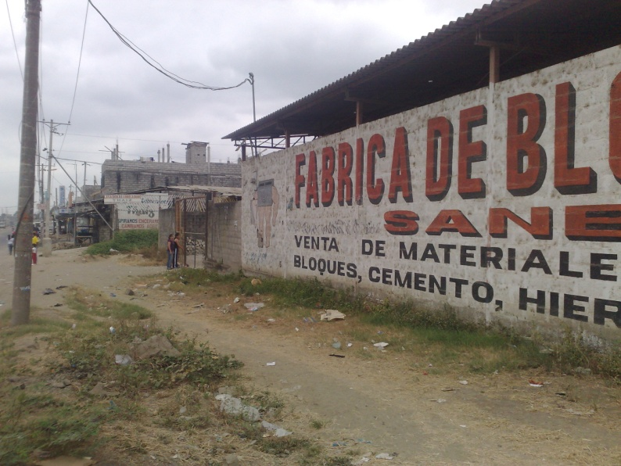
5. Análisis Económico y Financiero

Slide 35
5.1 Componentes
Inversión
Costos y Gastos
Estados Financieros
Flujo de Caja
Análisis de Sensibilidad

Slide 36
5.2 Inversion

Slide 37
5.3 Gastos Administrativos

Slide 38
5.4 Gastos de Marketing

Slide 39
5.5 Estados Financieros

Slide 40
5.6 Estados Financieros

Slide 41
5.7 Flujo de Caja

Slide 42
5.8 Análisis de Sensibilidad

Slide 43
6. Análisis Ambiental y Social

Slide 44
6.1 Aspectos Sociales
Los pagos mensuales de los préstamos son depositados en un fondo rotativo que a su vez es utilizado para la compra de más materiales para las otras personas.
Las familias prestatarias aportan su propio esfuerzo y ayuda mutua, colaborando en la construcción y renovación de sus casas y en las de otras familias.
Individuos y grupos nacionales e internacionales aportan trabajo voluntario, donando su tiempo y esfuerzo.
Existiría la posibilidad en una segunda fase de donaciones de materiales habitacionales para el desarrollo de nuevos proyectos.

Slide 45
6.2 Aspectos Ambientales
Un Estudio de Impacto Ambiental analiza un sistema complejo, con muchos factores distintos y con fenómenos que son muy difíciles de cuantificar. Para hacer estos estudios hay varios métodos y se usan unos u otros según la actividad de que se trate, el organismo que las haga o el que las exija. Por lo que se utiliza la matriz de Leopold Modificada.

Slide 46
6.2 Matriz de Leopold

Slide 47
6.3 Aspectos Ambientales
Dentro de los componentes Físicos y Químicos en el suelo no se encuentra alteraciones negativas por ninguna maquinaria.
En las alteraciones positivas causadas en el proyecto se tiene un total de diez, no se eliminarán elementos tóxicos en el suelo. Se logrará beneficios en el estilo de vida, manifestado por la conservación del medio ambiente y disminución de la degradación de los recursos naturales, otro factor importante es la contribución de más empleos para los albañiles de los diferentes sectores de la Perimetral Norte.
El proyecto no afecta significativamente de manera negativa el medio ambiente, por el contrario, afecta en mayor grado de manera positiva al ecosistema protegiendo sus condiciones biológicas, recursos naturales (flora y fauna) en lo que se refiere a la comercialización de madera, para la construcción de casas.

Slide 48
7.Conclusiones y Recomendaciones

Slide 49
7.1 Conclusiones
Estudio de Mercado y una investigación social, donde describe las características de demanda y oferta que permiten el funcionamiento de este mercado habitacional.
El 90% viven en casa de Cana.
Proyecto viable y factible donde se obtiene una TIR del 29.64% y un VAN $141,485.01.
En la parte ambiental del proyecto da impactos positivos de la Perimetral Norte.
Existe competencia en el mercado, pero su precio es acorde a las pequeñas compras que realizan ya que son competidores pequeños.

Slide 50
7.2 Recomendaciones
Búsqueda de mejores precios en materiales de construcción.
La adecuación de los materiales se realizaría con mano de obra de programas de empleo.
Generación de líneas de crédito para familias con ingresos inferiores pero que puedan pagar, esto se realizaría con visita a los hogares.
Servicio de asistencia técnica personalizada.

Slide 51
"Lo extraño es que la gente me devolvió hasta el último centavo". Muhammad Yunus

